Slide 1
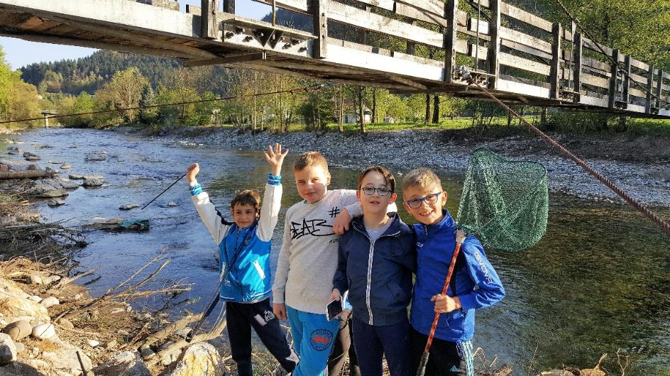
Skrivnostna
voda?
Rok Valte, Nik M. Kopriva, Jaka Valte, Luka Pek

Slide 2
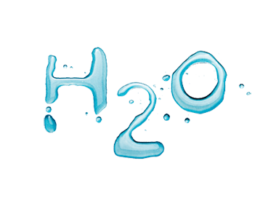
Kaj je voda?
Dejstvo je, da brez vode ne gre. Rabimo jo vsi, ljudje rastline in živali. Pravzaprav je voda tako vse prisotna, da je mnogokrat očem nevidna, kje vse se nahaja in kje vse ima glavno besedo. Voda je zakon! Voda je kemijska spojina H2O. Ta pove da je molekula vode sestavljena iz dveh vodikov in enega kisikovega atoma. Ima čudno lastnost je brez vonja barve in okusa.

Slide 3
Pot vode od črpališča do kozarca…
Slovenija je z vodo izredno bogata država. V povprečju letno pade okoli 1576mm padavin , ki napolnijo številne studence, potoke, reke, jezera, morje in podtalnice. Prav podtalna voda je tista ki jo uporabljamo za pitje. Z vodo lahko varčujemo v kuhinji kopalnici na vrtu in še kje.
Vodni krog…
Voda, ki jo imamo danes na Zemlji, je tu že milijon let. Z Zemlje potuje v zrak in pade spet nazaj na zemljo. Temu procesu pravimo vodni krog. Vodo zbiramo v vodnih rezervoarjih od koder gre v naše domove.

Slide 4
Takole zgleda vodni rezervoar…

Slide 5
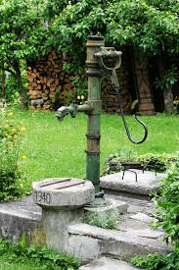
Tako so zgledali vodnjaki, ki so jih včasih ljudje imeli. Ko je dež padal se je voda s strehe nabirala v taksnih vodnjakih. To vodo so imeli za domačo oskrbo, ker takrat še niso imeli vodovodov kot danes.
Vodnjak
Štirna

Slide 6
To je naša najbližja in najlepša reka Savinja

Slide 7
Ljubno ob Savinji je bilo med najpomembnejšimi splavarskimi kraji v Zgornje savinjski in Zadrečki dolini.
Splavi so plovila, sestavljena iz medsebojno povezanih lesnih delov. Narejeni so v obliki pravokotnika ali trapeza ter se premikajo z vodnim tokom, z vesli se krmari. Splavarili so les iz naših krajev po Savinji, Savi in Donavi vse do črnega morja.

Slide 8
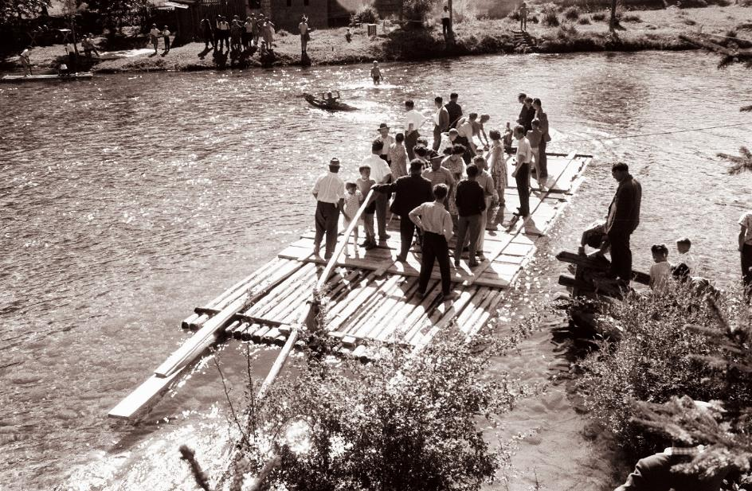
F L O S IN F L O S A R J I (splav in splavarji)

Slide 9
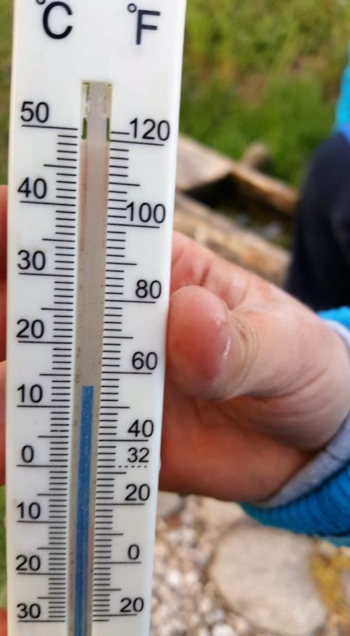
Stanje vode
Merjenje temperature vode 21.4. 2017 ob 18 :30
Zunanja temperatura : 13°C
Savinja : 10 °C
Ribnik: 9.5 °C
Struga: 9 °C

Slide 10
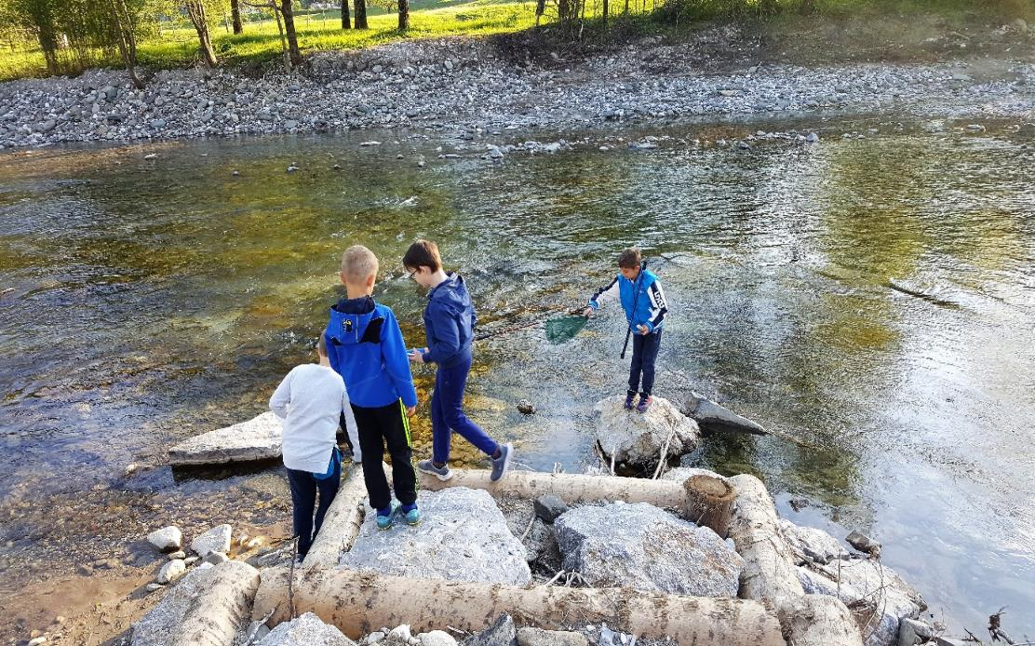
Merjenje temperature vode 13.6.2017 ob 19:30
Zunanja temperatura: 28 °C
Savinja : 19,9°C
Ribnik : 20,0°C
Struga : 19,9°C

Slide 11
V strugi smo iskali majhne ribice in izmerili temperaturo vode

Slide 12
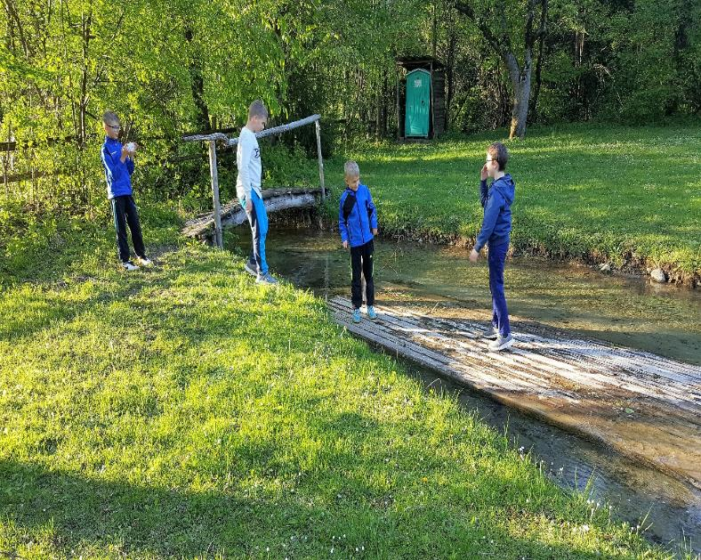
Ustavili smo se pri mlinu v Budnovi žagi. Mlin na vodi lahko proizvede veliko elektrike.
Ni potonil flos ….

Slide 13
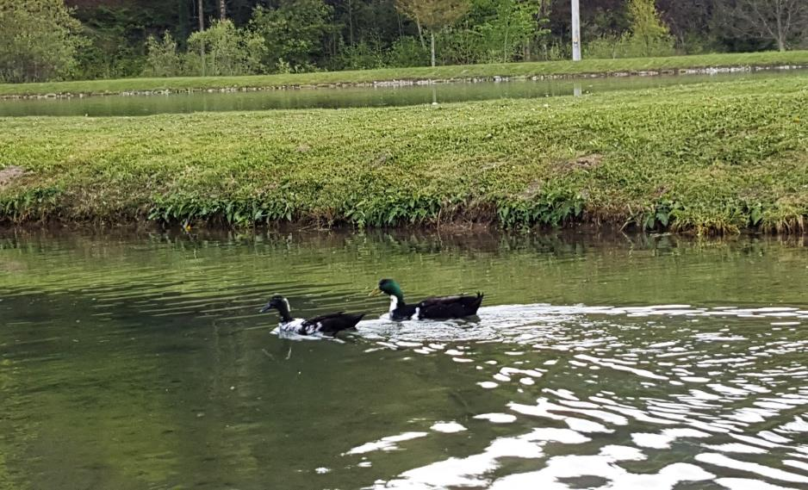
Poleg rib v ribniku smo še srečali dve raci in našli kačjega pastirja

Slide 14
V Savinji smo ujeli Kapa, ga slikali in potem spustili nazaj v reko. Poleg Kapa so še vidne majhne ribice.

Slide 15
V Vrbju smo se še napili čiste izvirske vode

Slide 16
Zastavili smo nekaj vprašanj gospe Mileni Ermenc in gospodu Božiču…. kako je bilo v starih časih
Kam ste hodili po vodo, ko še ni bilo vodovodov?
V Janezov« studenc« in v tatrmane ( vodnjake) so hodili po vodo. Kmetje so imeli štirne.
Ste bili zelo oddaljeni od vodnjaka?
Ne, ljudje v trgu smo imeli blizu vodo, kmeti pa so bili zelo oddaljeni, zato so imeli štirne.
Kako ste zajemali vodo iz vodnjakov?
Vedro smo navezali na vrvico in vlekli vodo iz vodnjaka.
Kdaj ste dobili pitno vodo v hišo?
Kakšnih 60 let nazaj smo dobili vodo v hišo, bila sem stara 3 lete. Nismo imeli kopalnic, kopali smo se v lavurju in uporabljali stranišče na štrbunk.
Kako ste vedeli katera voda je čista?
V starih časih smo vso vodo pili, ker ni bilo toliko onesnaženo okolje.

